Slide 1

פסיכולוגיה אבנורמלית

Slide 2
טלפונים למצבי מצוקה ולהתייעצות
היחידה לשירות פסיכולוגי, בן גוריון – 08-6461088
עזרה ראשונה נפשית (ער"ן) – 1201
Notes:
2

Slide 3
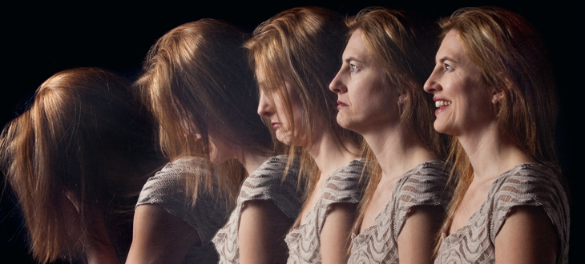
הפרעה דו-קוטבית
Bipolar Disorder
Notes:
3

Slide 4
הפרעה דו-קוטבית
כוללת אפיזודות של מאניה ושל דיכאון.
מספיק התקף מאני יחיד כדי להיות מאובחן.
מיעוט קטן מהחולים יחוו מאניה ללא דיכאון.
ההבדל בין אנשים שמאובחנים כחולים בהפרעה דו-קוטבית לתנודות מצב רוח נורמליות הוא במשרעת (הטווח אליו מגיעים בקיצוניות של המעשים).

Slide 5

מה מאפיין התקף מאני?
  לפחות שלושה מהסימפטומים הבאים, נוכחים בעוצמה רבה השונה מאד מהתנהגותו הרגילה של האדם:
  הערכה עצמית מנופחת.
  צורך מופחת בשינה.
  דיבור רב מהרגיל ואסוציאטיבי.
  שטף רעיונות, תחושה שהמחשבות רצות.
  מוסח בקלות לפרטים שוליים.
  עלייה בהתנהגויות מוכוונות מטרה.
  מעורבות יתר בפעילויות מענגות ומסוכנות בפוטנציה.
אז מה רע בזה?
Notes:
https://youtu.be/j4ryGoxRBRU?t=2m6s מתוך הסרט Silver Lining

Slide 6
קריטריונים לאבחון
שינויים קיצוניים באפיזודות של מצב רוח או שינויים קיצוניים בפעילות ואנרגיה (שנמשכים לפחות כמה ימים).
לפחות שלושה מהסימפטומים.
ההפרעה פוגעת בתחומי החיים המרכזיים (בזבוז כסף, הרס מערכות יחסים, שיקול דעת לקוי), או שיש צורך באשפוז פסיכיאטרי כדי למנוע פגיעה עצמית או פגיעה באחרים.
השינויים אינם כתוצאה משימוש בסמים.

Slide 7
דוגמאות להתנהגות מאנית
השקעה של סכומים עצומים על הימורים, שסביר שהאדם לא יזכה בהם.
גיהוץ של האשראי במסע שופינג מאסיבי – קניית בגדים, מוצרי חשמל ורהיטים בסכומים אסטרונומיים, גם כאשר האדם יודע שאין לו די כסף.
פרודקטיביות מוגזמת, המובילה לעבודה סביב השעון.
ערב רצוף הרפתקאות מיניות פרועות ולא מוגנות.
פרצי יצירתיות – הפרעה שמקושרת להרבה אמנים מפורסמים.

Slide 8
נתונים על הפרעה דו-קוטבית
שכיחות באוכלוסיה: 1% (שכיחות שווה בין המגדרים).
גיל התפרצות: סוף גיל ההתבגרות עד תחילת הבגרות הצעירה.
התאמה של בין 40%-80% בתאומים מונוזיגוטיים.
שיעור התאבדויות גבוה במיוחד – רוב ההתאבדויות הן בשלב היציאה מהדיכאון והכניסה למאניה.
הטיפול הפרמקולוגי לדיכאון חד-קוטבי שונה מזה של דו-קוטבי ולעיתים אבחון לא נכון יכול לגרום לכך שהתרופה לדיכאון תגרום להתפרצות התקף מאני.

Slide 9
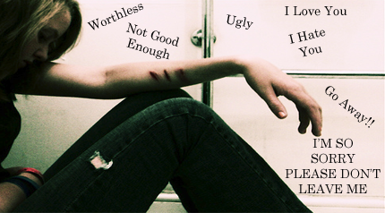
הפרעת אישיות גבולית
Borderline Personality Disorder
Notes:
https://www.youtube.com/watch?v=6Ozmq87MgzM

Slide 10
אבחנה להפרעת אישיות גבולית
דפוס נרחב של אימפולסיביות וחוסר יציבות:
  ביחסים בין אישיים.
  בערך העצמי.
  במצבי הרוח.
אשר בא לידי ביטוי החל מהבגרות המוקדמת, ומתקיים במגוון מצבי חיים.

Slide 11
מאפיינים
הפגנת ניסיונות נואשים להימנע מנטישה אמיתית או מדומיינת.
נטייה ליחסים בין אישיים אינטנסיביים ובלתי יציבים המאופיינים בתנודות בין אידיאליזציה ודה-אווליואציה (הערכה מופחתת) של האחר.
הפרעה בזהות: תפיסה ותחושת עצמי בלתי יציבות.
התנהגות אובדנית, איומים אובדניים או התנהגויות של פגיעה עצמית.
תחושת ריקנות כרונית.
Notes:
צריך 5 מתוך ה-9 כדי לאבחן.

Slide 12
מאפיינים - המשך
אי יציבות רגשית ושינויים קיצוניים במצב הרוח הנמשכים, בד"כ, מספר שעות ועד מספר ימים.
זעם אינטנסיבי ולא תואם, יחד עם קושי לשלוט בכעס (מתבטא בד"כ במצב רוח עצבני וקטטות).
אימפולסיביות המתבטאת לפחות בשני תחומי חיים העשויים להיות הרסניים (כספים, מיניות, סמים ואלכוהול, נהיגה לא אחראית, התקפי אכילה).
חשיבה פרנואידית או תסמינים דיסוציאטיביים חמורים הקשורים לסטרס.

Slide 13
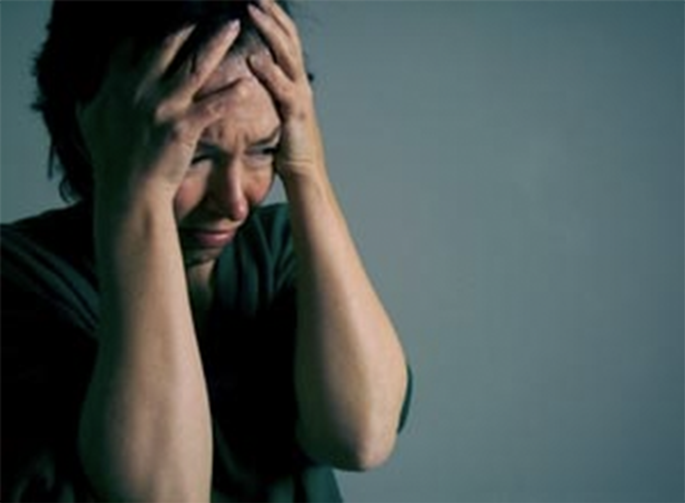
רונן וסיגל הכירו לפני מספר חודשים, הקשר שנוצר היה מיידי ואינטנסיבי. סיגל הייתה בטוחה שרונן הוא האדם הטוב בעולם, והרגישה מאוהבת. גם רונן הרגיש שמדובר בקשר משמעותי. לאחר חודש הם עברו לגור ביחד. בשבועות הראשונים סיגל ורונן היו מאושרים ובילו ביחד כל הזמן. ערב אחד רצה רונן ללכת להיפגש עם חברים. סיגל נפגעה עד עמקי נשמתה אבל לא אמרה דבר. היא פחדה שרונן יעזוב, וכשחשבה מה הוא עושה כשהוא לא בבית, היא התפוצצה מכעס מבפנים.

Slide 14
אחרי כמה ימים כשרונן רצה ללכת ללמוד עם חבר, סיגל התפרצה עליו, היא האשימה אותו בבגידה. התפתח ויכוח סוער ורונן יצא מהבית בכעס. כשחזר רונן מהלימודים עם החבר ב-22:00 בערב, הוא גילה את כל חפציו זרוקים מחוץ לדלת. הוא אסף את חפציו, והלך לישון אצל חבר. סיגל שראתה זאת כשהיא מסתתרת מאחורי הווילון, החלה לחוש רגשי אשמה.
היא הרגישה בודדה.
הרגישה שכל חייה נטולי משמעות בלי רונן.

Slide 15
ב-4:00 לפנות בוקר היא התקשרה לרונן וסיפרה לו שרק הוא הטעם לחייה ושהיא מצטערת, וביקשה שיחזור אליה מיד. כשרונן סירב, ואמר שהם ידברו על זה מחר בבוקר, היא התפרצה שוב. היא צעקה שידעה שהוא סתם מפלצת. שהוא ניצל אותה ובגד בה. שהוא מניאק ושהיא לא רוצה לראות אותו לעולם. כעבור שעה צלצלה שוב, בוכה, סיפרה שחתכה את ידיה וחזרה שוב ושוב על כך שבלעדיו אין לה סיבה לחיות.

